Slide 1

Hafslunds satsing på biomasse og avfall
Jon Iver Bakken
Leder Miljø og samfunnsansvar Hafslund ASA

Slide 2
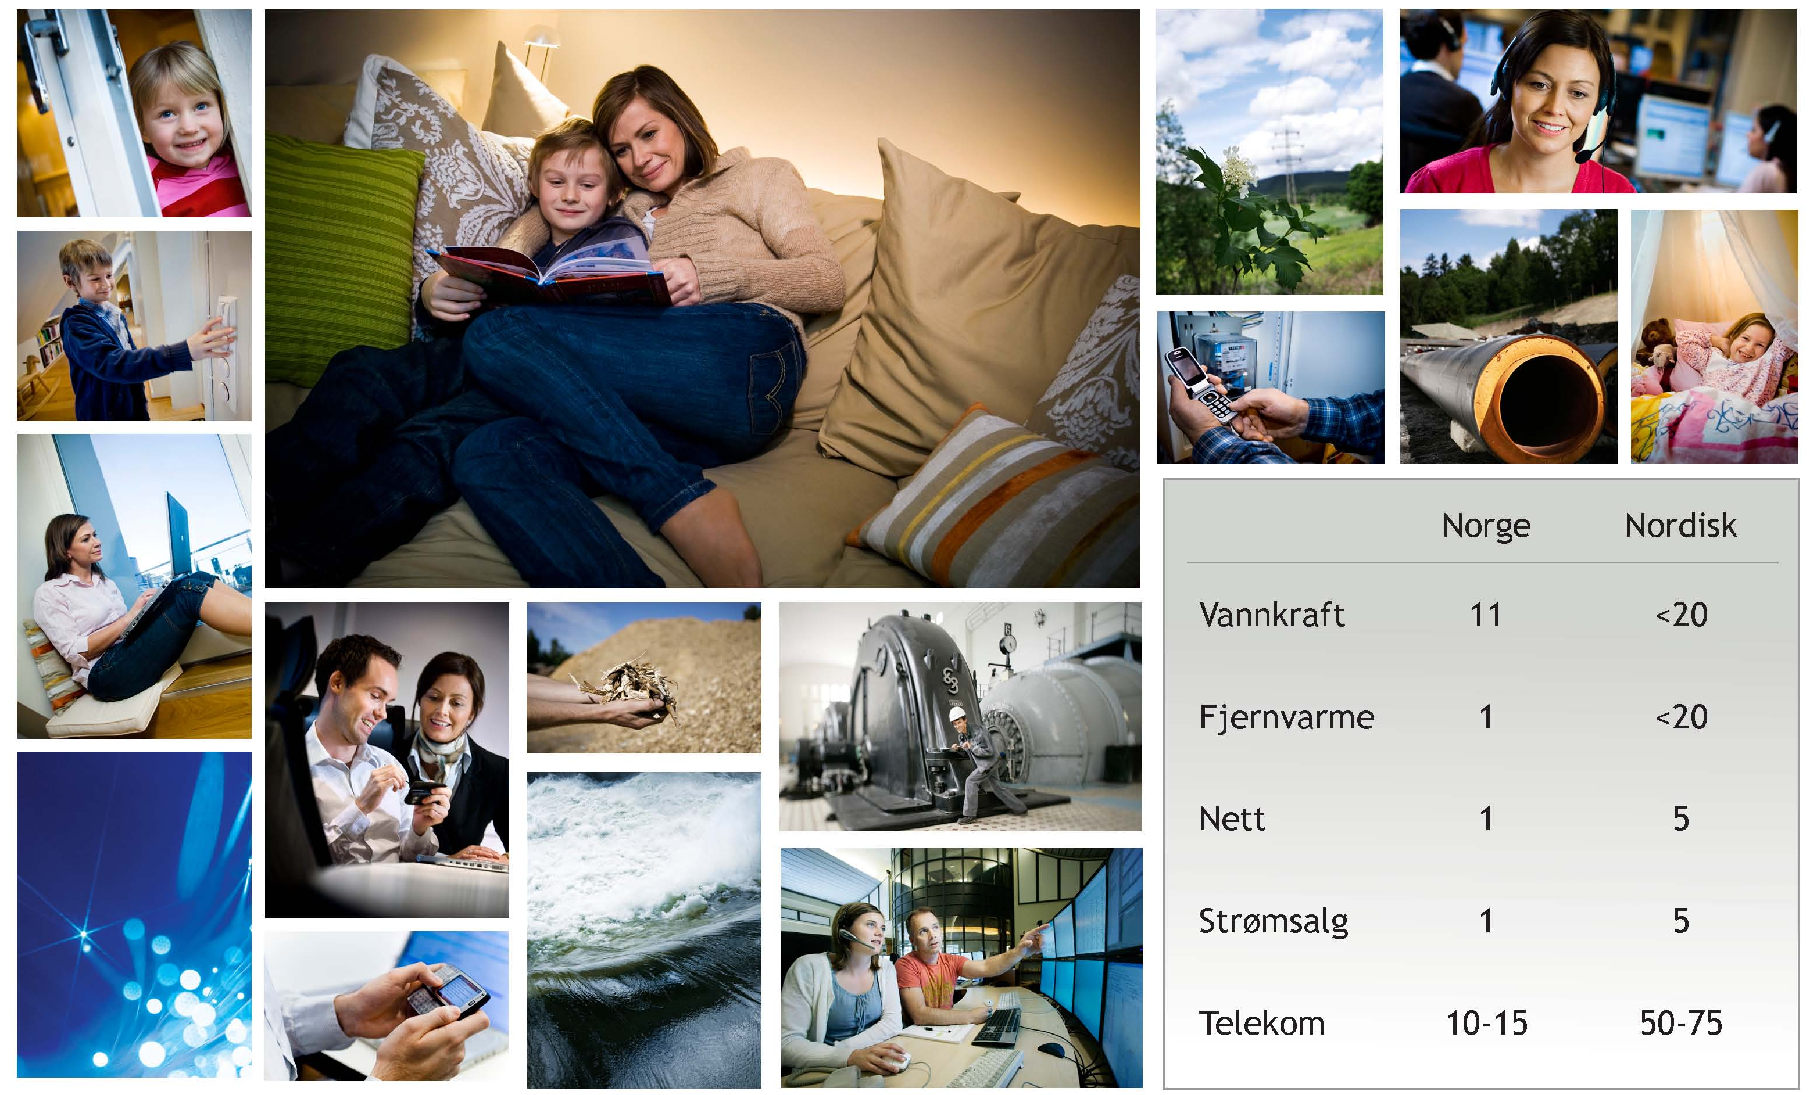
Vi leverer framtidens energiløsninger
(Tallene viser størrelsen i Norge
og Norden.)
s.2

Slide 3
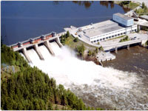
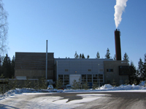
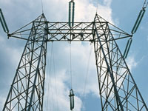



Hafslund – operasjonell struktur
Produksjon
og varme
Fjernvarme
Nett
Marked
Venture
Vannkraft
Bioenergi
og varme
Pellets
Fjernvarme-produksjon
og -distribusjon
Nett
Driftssentral
Strøm
Kundesenter
Fakturaservice
Energi
Teknologi
Miljø
s.3

Slide 4

Produksjon av varme
Status per i dag og planer fremover

Slide 5
Innsatsfaktorer i vår varmeproduksjon
14 % fra fossil olje og gass
50 % fra bio og avfall

Slide 6
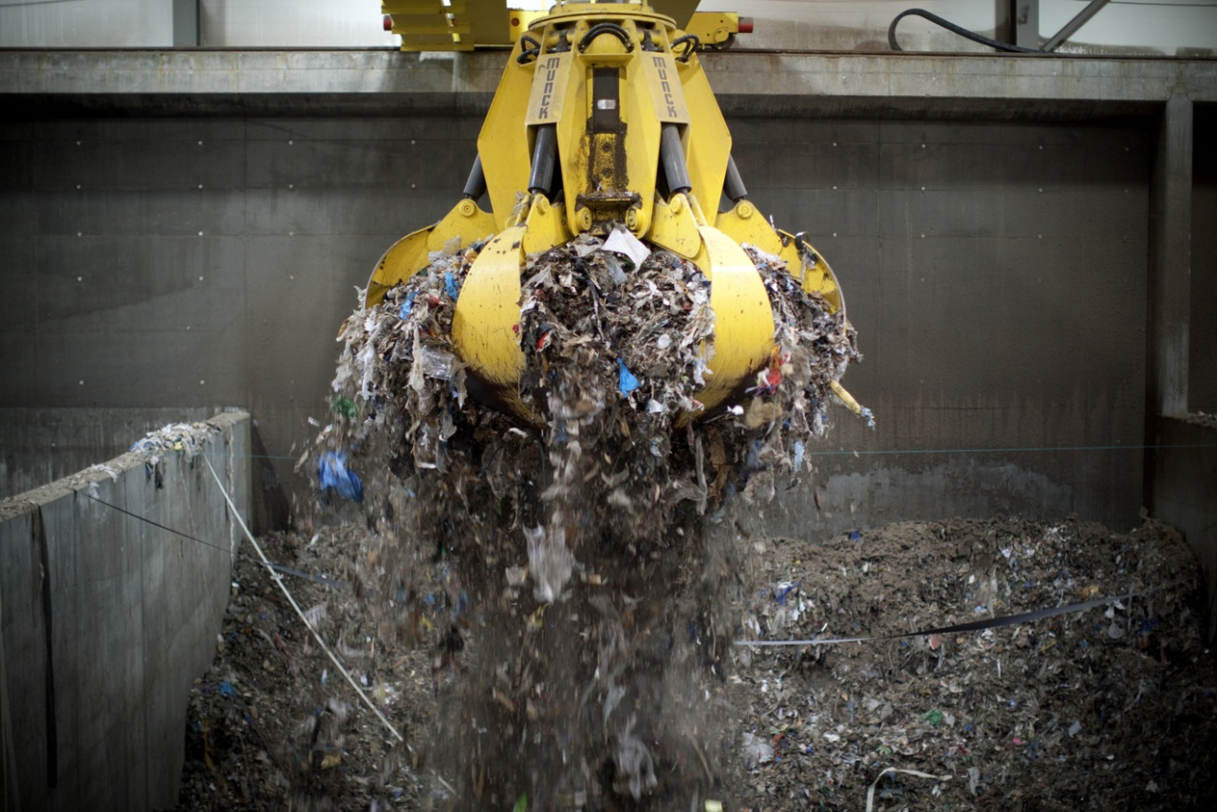
Avfall (husholdningsavfall, næringsavfall og avfallsbasert brensel)
Ny linje på Klemetsrud (+ 300 GWh)
Et veldig tøft avfallsmarked p.t.
Viktig å få god og lønnsom drift på de tre anleggene vi har i dag

Slide 7
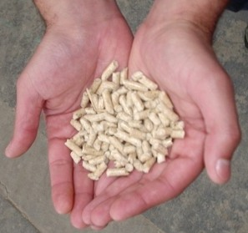
Pellets
Ny pelletskjel i Oslo i 2011 (50 MW, 200 GWh)
Pellets knuses og brennes – lett å regulere opp og ned
Erstatter fossil fyringsolje og gass

Slide 8
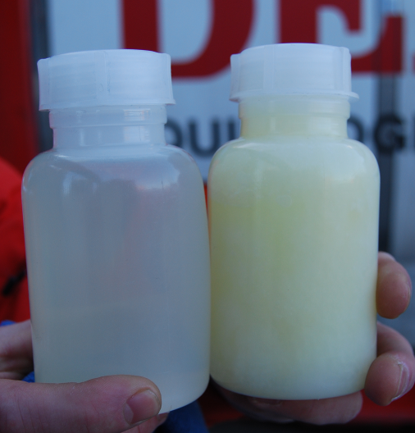
Bio-olje
Prøver ut i ganske stor skala i 2010 (60-90 GWh)
Stor andel avfallsbaserte oljer (fiskeavfall, animalske oljer), men også noe fra planter (RME).
Primært topplast – erstatter fossil fyringsolje 1:1
Umodent marked – ujevn kvaliteter, ulikt opphav, små leverandører og vanskelig logistikk
Dårlige kuldeegenskaper - krever forvarming og varmekabler på oljeledninger
Kan være korrosiv på svart stål, messing og kobberdeler
Noe høyere pris enn fyringsolje
Planlegger konvertering i flere eksisterende anlegg, samt på nye anlegg.
Bærekraftkriterier blir viktig – skal ikke komme i konflikt med mat

Slide 9
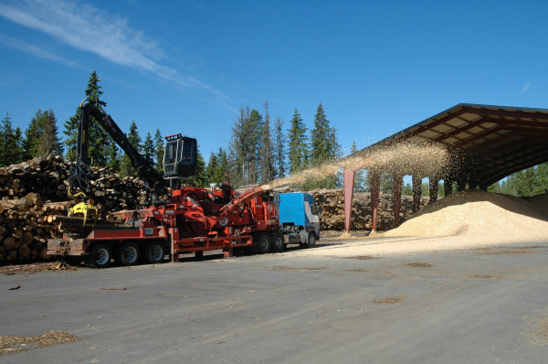
Skogsflis
Mulig utvidelse av anlegget på Gardermoen (dobling av dagens 50 GWh)
Flis fra både stammevirke og GROT

Slide 10
Fossilfri fjernvarme i Oslo i 2016

Slide 11
RT-flis og bark (”avfalls-biobrensel”)
Planlegger nytt 60 MW CHP-anlegg på Borregaard.
230 GWh varme (damp) og 40-75 GWh elektrisitet
Investeringsramme ca 550 mill.
Erstatter tungolje hos Borregaard, samt mulig varmekilde for fjernvarme
ENOVA-støtte til behandling hos ESA

Slide 12
Kort oppsummering varmeproduksjon
Energikilde | Utvikling fremover | Erstatter
Avfall |  | Olje, gass og el.
RT-flis / bark |  | Tungolje
Pellets |  | Olje, gass og el.
Bioolje |  | Olje
Flis |  | Olje og el.
Elektrisitet
Olje
Gass (LNG)
Notes:
Mye avfallsfraksjoner! Over en dobling av bio/avfall ila noen år.

Slide 13
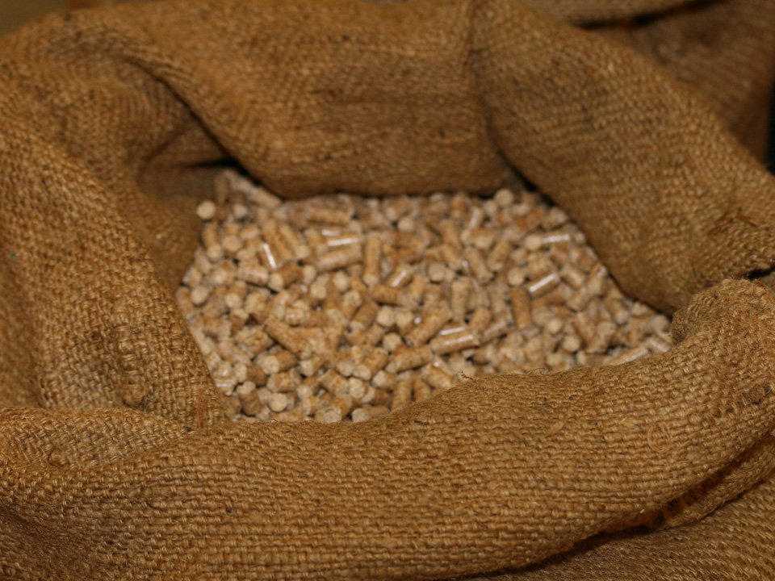
Produksjon av pellets

Slide 14
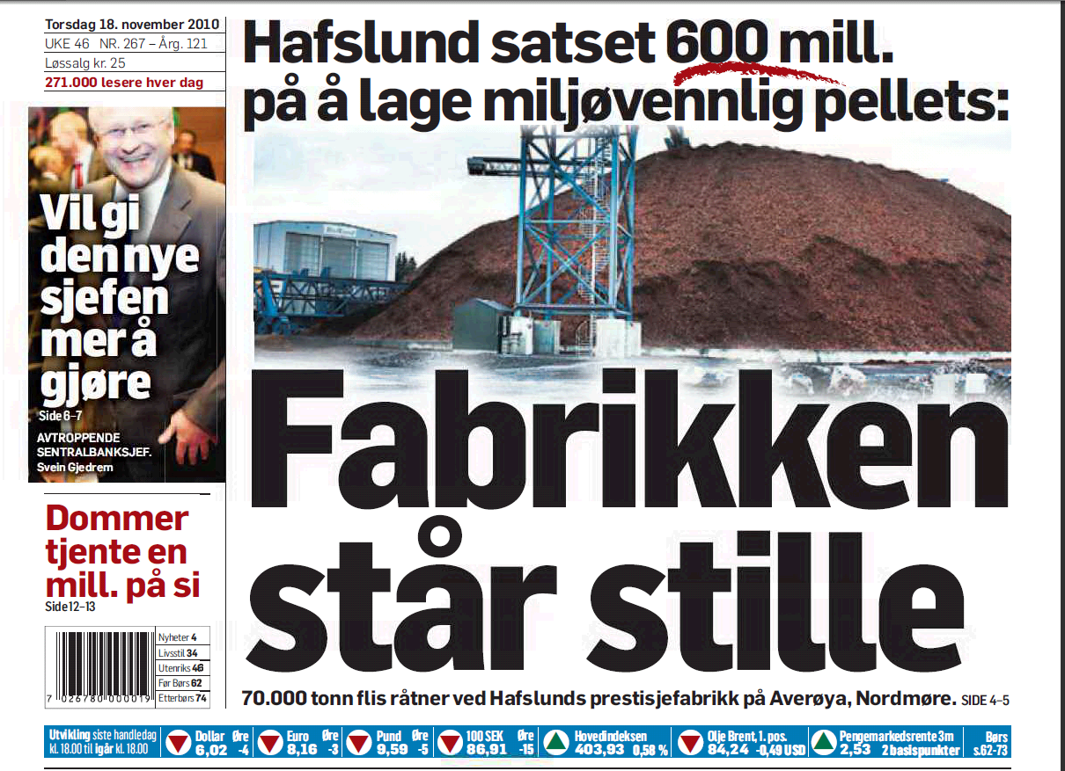

Slide 15
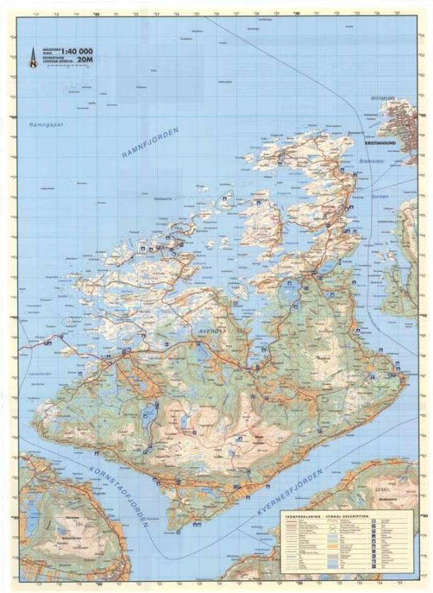
Europas største pelletsfabrikk
Forbruket av flis vil bli 1,2 millioner kubikkmeter per år, og den årlige pelletsproduksjonen 450 000 tonn, tilsvarer i overkant av 2 TWh.
35 ansatte, oppstart juni 2010
Råstoff hentes fra Canada, Liberia, Baltikum og gjerne Norge. Flis fraktes i store skip med lavt energiforbruk per tonn. God tilgang på råstoff.
Gummitrær som virke et særdeles godt miljøtiltak. Ellers mye løvtrær som historisk har vært brukt av papirindustrien (men som nå bruker mindre)
Hovedtyngden av produksjonen vil skipes ut i bulk.
Markedet er hovedsakelig kraftverk og industrielle kunder. Mange kullkraftverk kan benytte inntil 20 % pellets uten større ombygginger
s.15

Slide 16
